Slide 1
Кафедра иностранных языков
Презентация по дисциплине «Иностранный язык»(немецкий)
Albert Einstein
Выполнил: Ахмадеев Айдар Фидалирович, группа ЭЭ-12-19. Проверила: Максимова Анастасия борисовна
Казань 2020

Slide 2
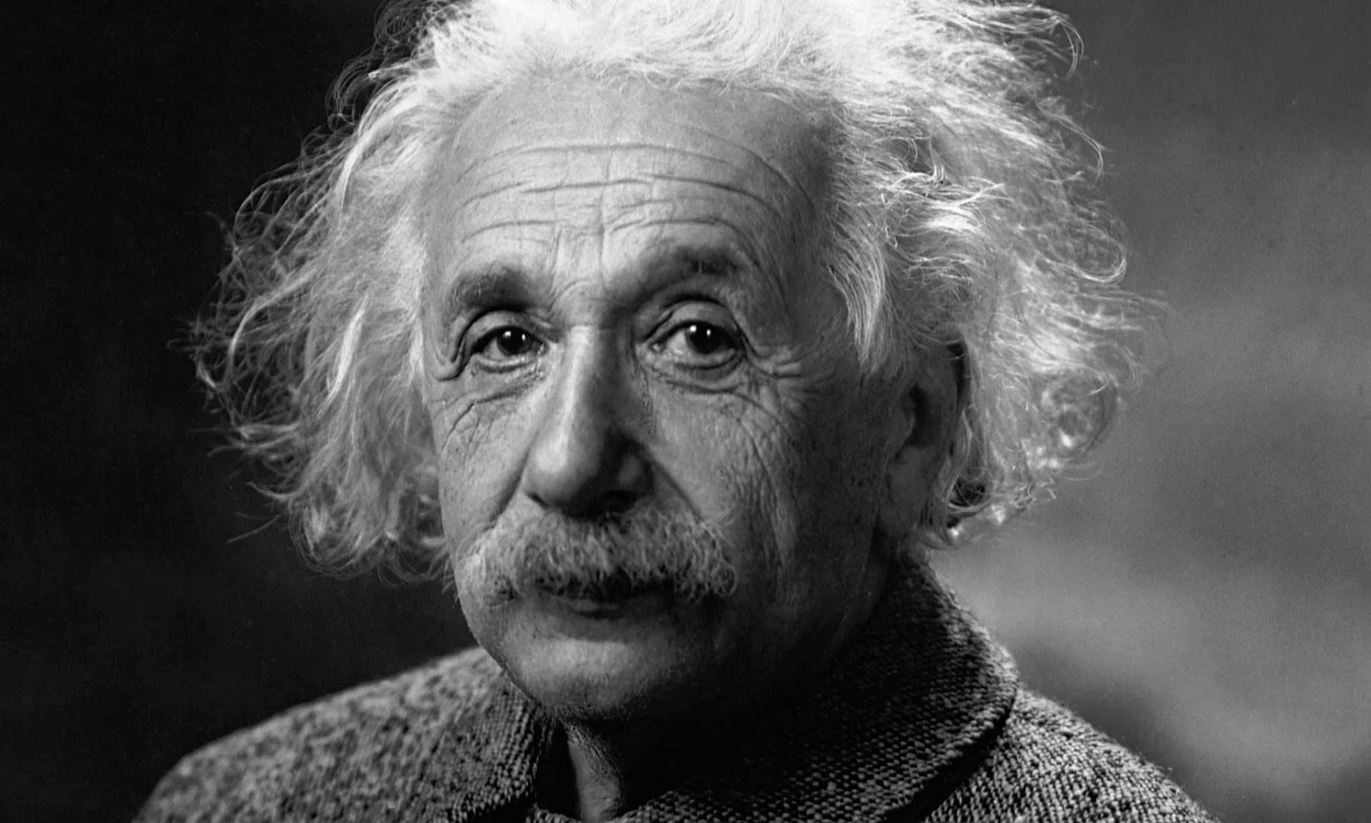
14 марта 1879 г. – 18 апреля 1955 г.

Slide 3
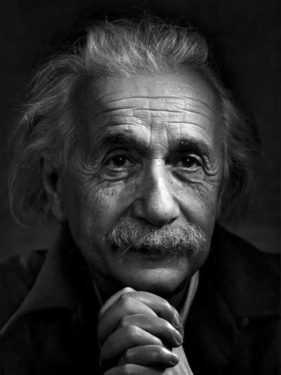
Albert Einstein wurde am 14. März 1879 in Ulm geboren. Er wuchs in einer armen jüdischen Familie auf. Albert Einstein ist ein theoretischer Physiker, einer der Begründer der modernen theoretischen Physik, ein Nobelpreisträger für Physik, ein sozialer Aktivist und Humanist. Einstein ist Autor von mehr als 300 wissenschaftlichen Arbeiten in Physik sowie von etwa 150 Büchern und Artikeln auf dem Gebiet der Geschichte und Wissenschaftstheorie, des Journalismus

Slide 4
Die wichtigsten Theorien von Einstein
Spezielle Relativitätstheorie
Allgemeine Relativitätstheorie
Die Quantentheorie des photoelektrischen Effekts.
Die Quantentheorie der Wärmekapazität.
Quantenstatistik der Bose - Einstein.
Die statistische Theorie der Brownschen Bewegung
Die Theorie der induzierten Strahlung.
Die Theorie der Lichtstreuung bei thermodynamischen Schwankungen in einem Medium

Slide 5
Einsteins interessante Sätze
«Nur ein Narr braucht Ordnung - ein Genie dominiert das Chaos.»
«Das Leben ist wie Fahrrad fahren. Um das Gleichgewicht zu halten, müssen Sie sich bewegen.»
«Alle Menschen lügen, aber es ist nicht beängstigend, niemand hört einander zu.»

Slide 6
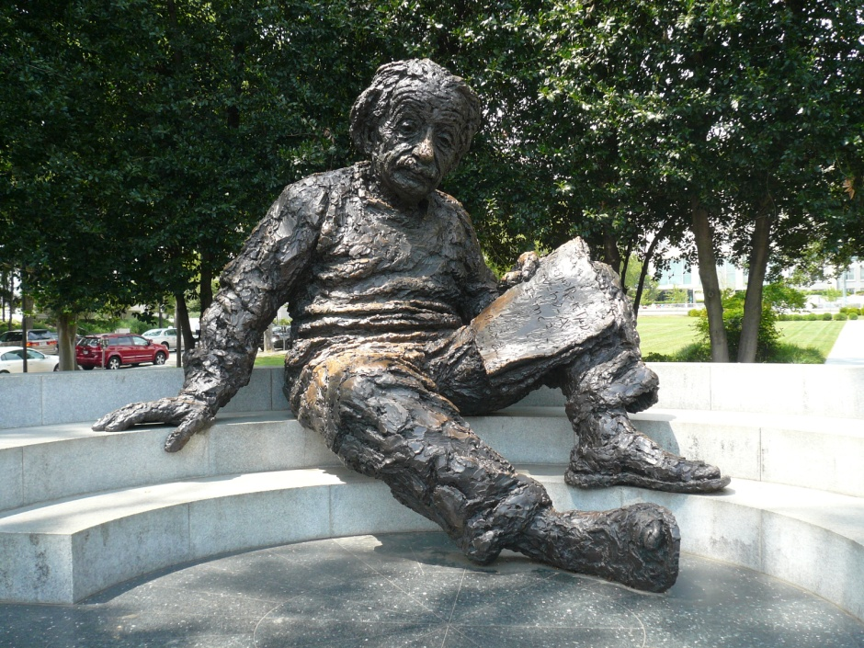
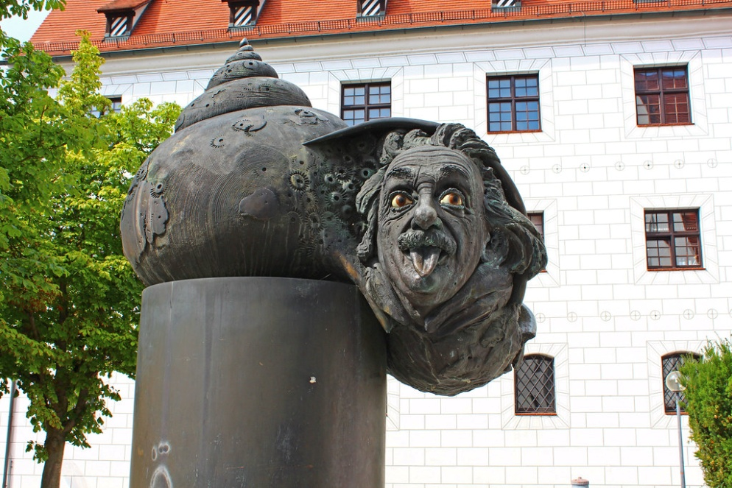
Einstein-Denkmal in Washington
Einstein-Denkmal in Ulm

Slide 7
Источники:
https://en.wikipedia.org/wiki/Albert_Einstein
https://tsput.ru/res/fizika/ELECTRO_DREAM/PERSONS/einstein_memory.htm

